Slide 1

Detector de gas

Slide 2
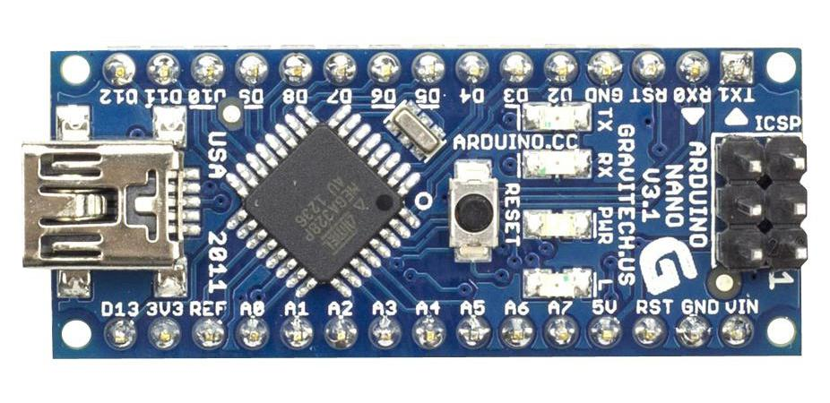
Arduino Nano

Slide 3
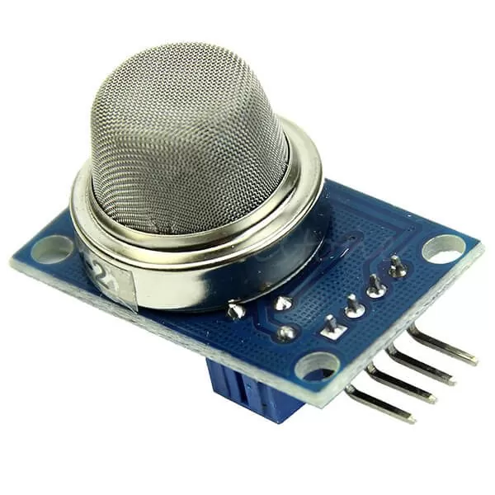
Sensor MQ-2

Slide 4
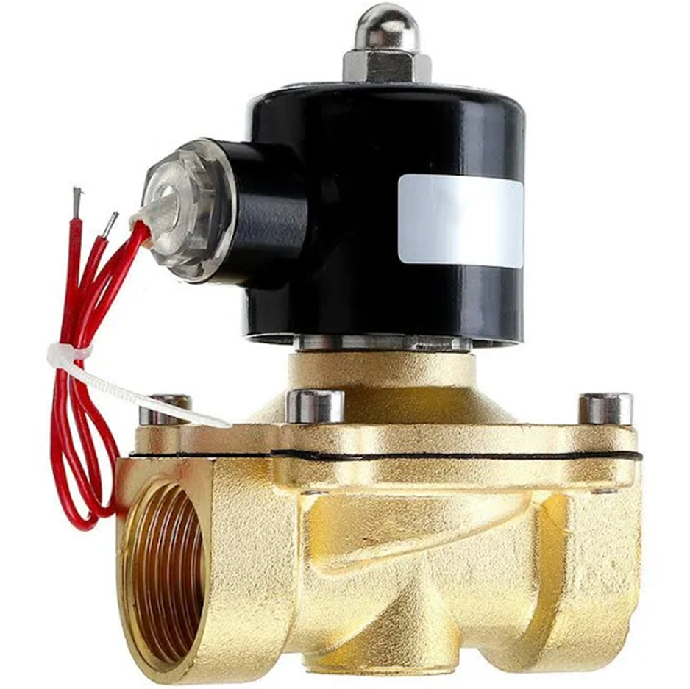
Válvula Solenoide 12V

Slide 5
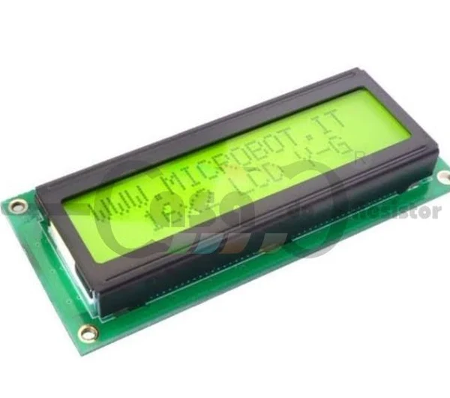
Display LCD 16x2

Slide 6
O que mais vai ser utilizado
Resistores
Transistores
Botão
Leds (verde e vermelho)
Buzzer ativo
Diodos flyback
Relé
Bateria 12V

Slide 7
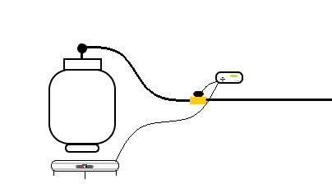

Slide 8
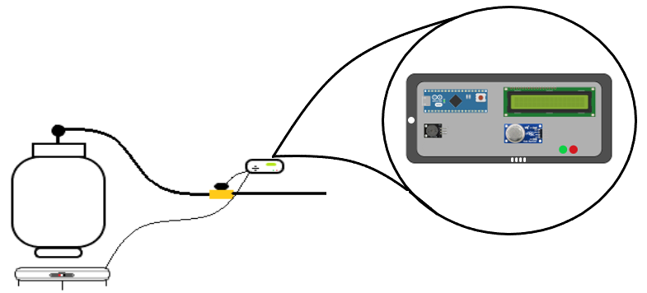
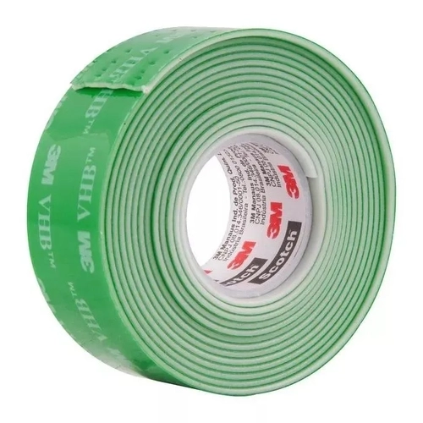

Slide 9
Suporte

Slide 10
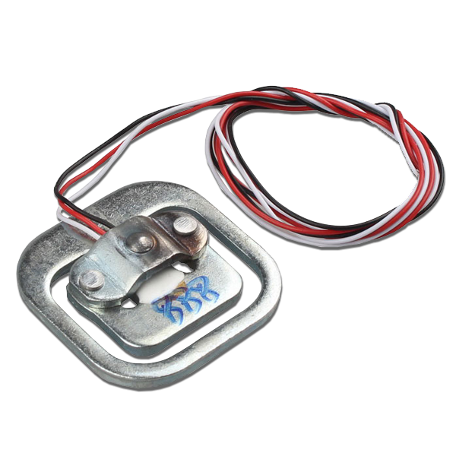
Célula de carga 50kg

Slide 11
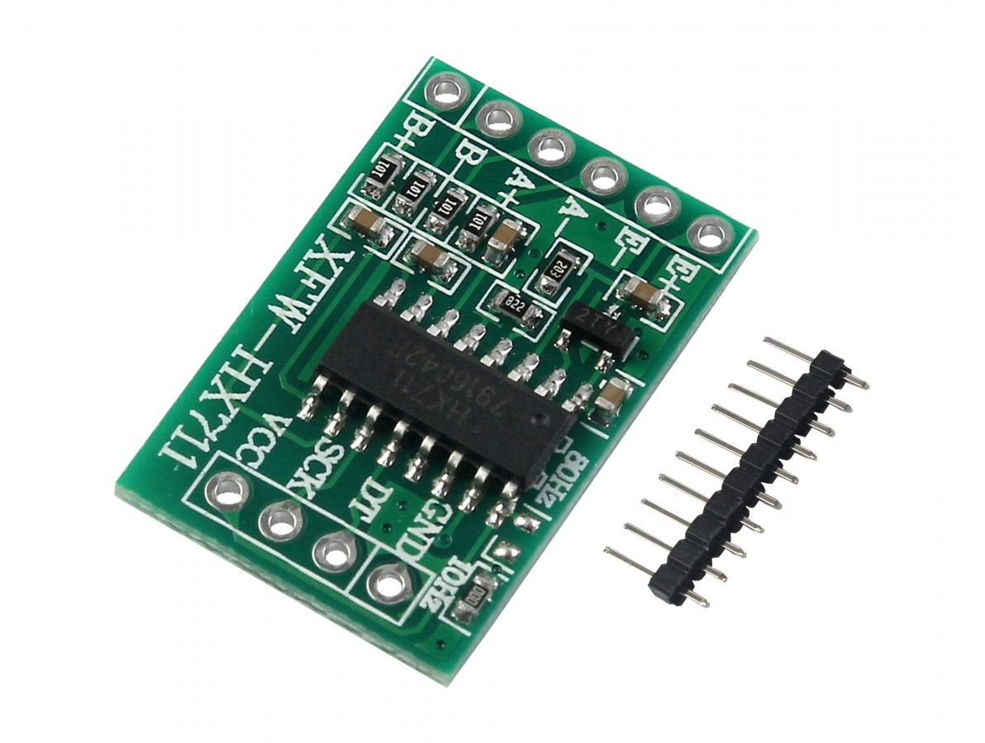
Amplificador HX711

Slide 12
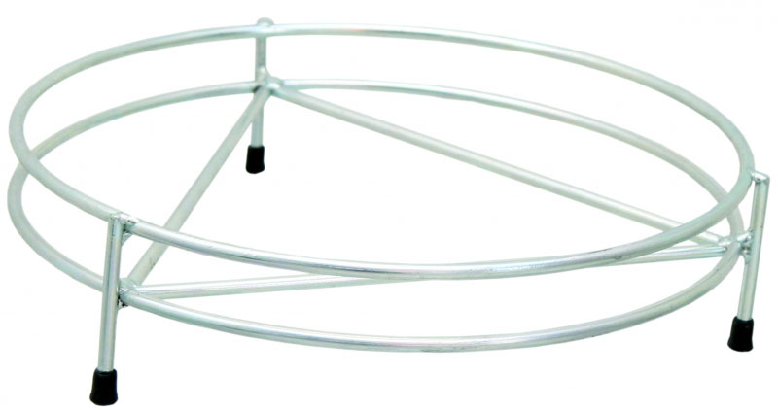
Suporte para botijão

Slide 13
